Slide 1
Orientaciones para la actualización o elaboración del reglamento interno de las unidades educativas en el marco del reconocimiento oficial
2016
JUNTA NACIONAL DE JARDINES INFANTILES

Slide 2
INTRODUCCIÓN
TODOS LOS JARDINES INFANTILES DEBERAN CONTAR CON UN RECONOCIMIENTO OFICIAL QUE OTORGUE LA CALIDAD DE ESTABLECIMIENTOS EDUCACIONALES:
NORMATIVAS DE INFRAESTRUCTURA
COEFICIENTES TÉCNICOS
MATERIAL DIDÁCTICO, PROYECTO EDUCATIVO
REGLAMENTO INTERNO, OTROS.

Slide 3
REGLAMENTO INTERNO
Objetivo: Entregar información y orientaciones para actualizar el existente y/o guiar su proceso de elaboración; contextualizando el contenido de acuerdo a las particularidades de cada establecimiento
ANTECEDENTES
El sistema educativo se construye sobre la base de los derechos garantizados en la Constitución y los tratados internacionales ratificados por Chile y se encuentran vigentes, entre ellos la Convención de Derechos del Niño/a

Slide 4
¿QUÉ DICE LA LEY 20.832?
Artículo 3°, 5)
Contar con un reglamento interno que regule las relaciones entre el establecimiento de educación parvularia y los distintos actores de la comunidad educativa y aplicarlo…
Promoción de los Derechos del Niño/a
Orientaciones pedagógicas y protocolos de prevención y actuación ante conductas que constituyan falta a su seguridad y a la buena convivencia (as, mi)
Cómo se establece la interacción y el vínculo entre personas pertenecientes a la C.E.
Medidas orientadas a garantizar la higiene y seguridad del establecimiento.
Debe contener

Slide 5
POLÍTICAS Y PROTOCOLOS JUNJI
POLITICA DE BUEN TRATO
POLITICA DE FAMILIA
REFERENTE CURRICULAR
PROTOCOLO DE DETECCIÓN E INTERVENCIÓN EN SITUACIONES DE MALTRATO INFANTIL

Slide 6
CONVIVENCIA
Potencialidad que tienen las personas para vivir con otros, en un marco de respeto mutuo y de solidaridad recíproca
“Relaciones de convivencia”: cómo se establece la interacción y el vínculo entre personas pertenecientes a la C.E.
La convivencia democrática y una cultura de paz se debe constituir en un aprendizaje intencionado desde la práctica pedagógica dentro y fuera del aula; para su logro es necesario desarrollar valores, actitudes, habilidades socioemocionales y éticas, que sustenten una convivencia social donde todos participan, comparten y se desarrollan plenamente, respetando y reconociendo la diversidad de cada integrante (INCLUSIÓN)

Slide 7
MEDIDAS DE HIGIENE Y SEGURIDAD
Condiciones mínimas de seguridad que resguarden la integridad física de niñas/os: MANUAL DE SALUD PROTOCOLOS DE SEGURIDAD Y CUIDADO INFANTIL MANUALES PREVENTIVOS
Condiciones mínimas de seguridad que resguarden la integridad física de funcionarias/os: COMITÉ PARITARIO DE HIGIENE Y SEGURIDAD

Slide 8
REGLAMENTO INTERNO
PEI ACTUALIZADO
CONSTRUCCIÓN COLECTIVA, DIALOGADA, PARTICIPATIVA, REFLEXIVA Y COMPROMETIDA (FAMILIAS Y PERSONAL)
TIENE CARÁCTER EDUCATIVO, RESPETA LOS DERECHOS DE LOS MIEMBROS DE LA C. E.
PERMITE ESTABLECER ACUERDOS, DERECHOS, RESPONSABILIDADES Y COMPROMISOS COMUNES

Slide 9
CONTENIDOS RELEVANTES
I.- PRESENTACIÓN DEL ESTABLECIMIENTO: Misión, localización, niveles educativos, características de las niñas/os y sus familias
II.- A) REGULACION DEL FUNCIONAMIENTO INTERNO: Horario de funcionamiento, procesos de inscripción y matrícula, canales de comunicación (entrevistas, reuniones de apoderados, ficheros, diarios murales, inasistencias, solicitudes de permiso y otros.
B) RESGUARDOS A CONSIDERAR PARA LA BUENA CONVIVENCIA: Estrategias de promoción de los derechos de las niñas/os, orientaciones pedagógicas que favorezcan un clima de interacciones positivas, protocolos institucionales de prevención y actuación en situaciones de vulneración de derechos, medidas orientadas a garantizar la higiene y seguridad del jardín, incorporación el sentido de la Ley n°20.609/2012 de No Discriminación “..garantizar a toda persona, sin discriminación arbitraria, el goce y ejercicio de sus derechos y libertades reconocidas por la Constitución Política de la República.

Slide 10
CONTENIDOS RELEVANTES
III.- HIGIENE Y SEGURIDAD: Es relevante que la C. E. conozca las definiciones de higiene y seguridad vinculantes a JUNJI y también la normativa que debe atenderse al momento de velar por la higiene y seguridad en el jardín. CPHS
COMISIÓN DE INVESTIGACIÓN: Contar con actas actualizadas del año de los accidentes de las funcionarias/os en caso de existir accidentes en el establecimiento.
COMISIÓN DE DIFUSIÓN Y CAPACITACIÓN: Promueve y difunde las capacitaciones a los funcionarios JUNJI
ASPECTOS RELACIONADOS CON LAS CONDICIONES MINIMAS DE SEGURIDAD: Para resguardar la integridad física de niñas/os y funcionarias/os
PLANES DE EMERGENCIA: Elaborado a partir del formato tipo enviado por el prevencionista
PREVENCION DE RIESGOS LABORALES: Fomentar la cultura Preventiva, reduciendo los accidentes y enfermedades profesionales, controlando los riesgos en los puestos de trabajo, resguardando el bienestar de todos los funcionarios.

Slide 11
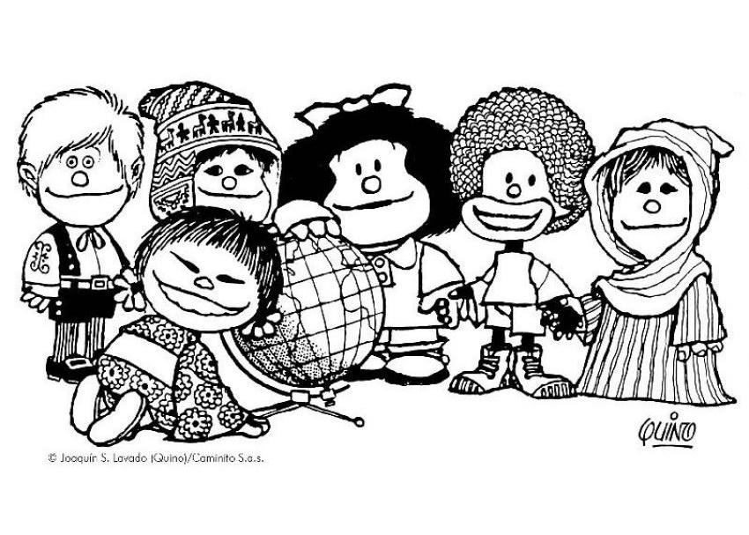
TRABAJEMOS UNIDOS
POR UNA EDUCACION DE CALIDAD
¡¡¡¡MUCHAS GRACIAS!!!!

